Slide 1
第五节 两个随机变量的
函数的分布
一、离散型随机变量函数的分布
二、连续型随机变量函数的分布

Slide 2

















例1 设两个独立的随机变量X 与Y 的分布律为
求随机变量 Z=X+Y 的分布律.
因为 X与Y 相互独立, 所以
解
于是

Slide 3



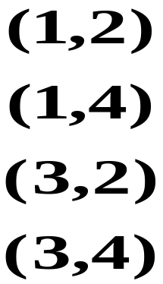





可得
所以

Slide 4







例2 设相互独立的两个随机变量 X,Y 具有同一
分布律,且X 的分布律为
解
于是

Slide 5












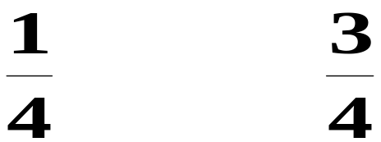

Slide 6

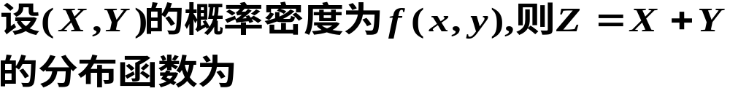


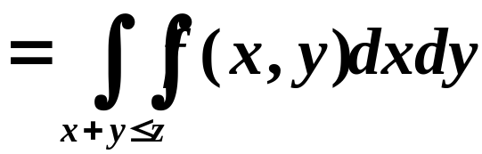

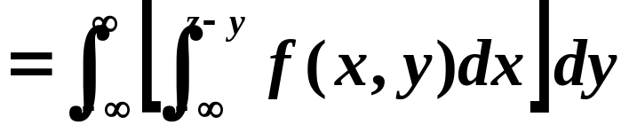

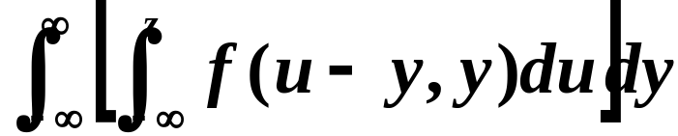


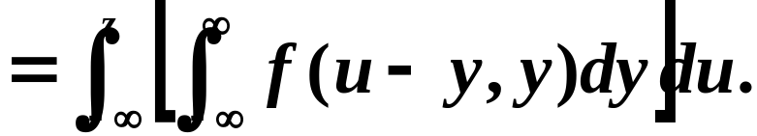
二、连续型随机变量的函数的分布

Slide 7
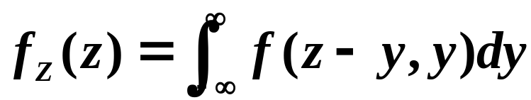
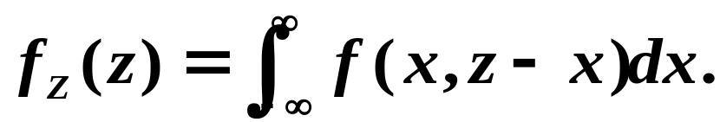

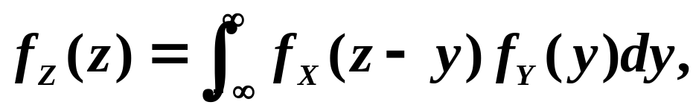

由此可得概率密度函数为
由于X 与Y 对称,
当X, Y 独立时,
卷积公式fx*f_{Y}
例3 设两个独立的随机变量 X 与Y 都服从标准
正态分布,求 Z=X+Y 的概率密度.

Slide 8
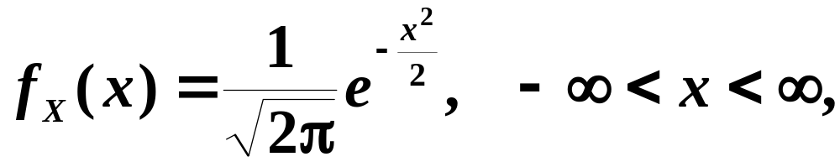

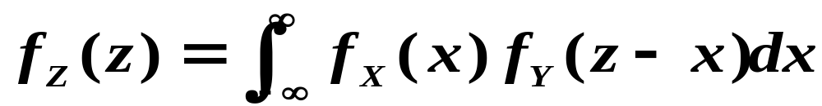
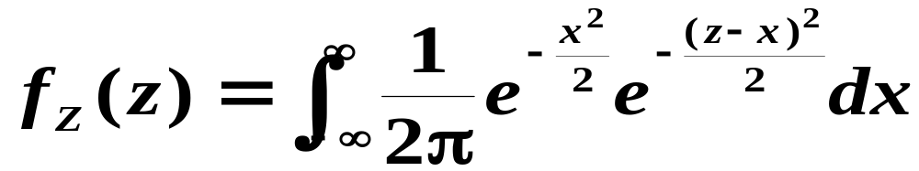
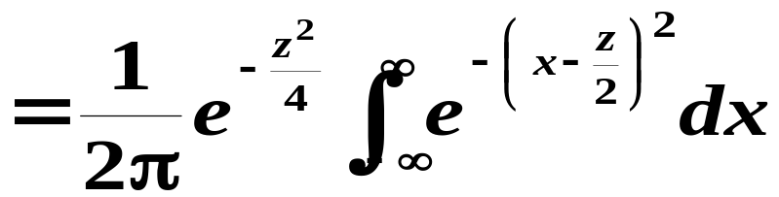
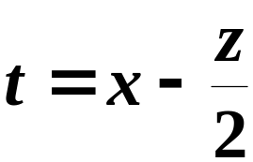
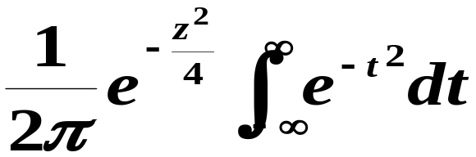
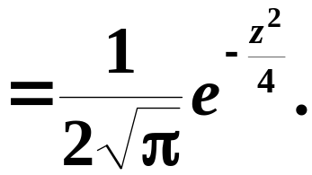
解
由于
由公式
得

Slide 9

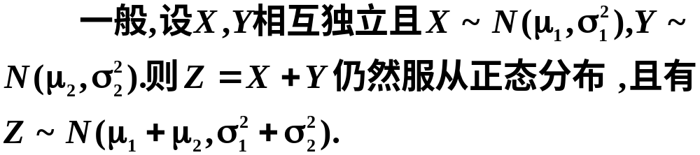
说明
以上结论可推广为
有限个相互独立的正态随机变量的线性组合仍然服从正态分布.

Slide 10
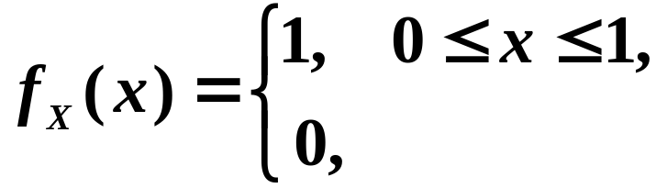
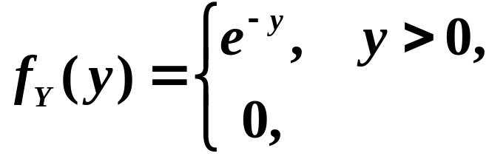
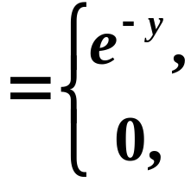



例4 设随机变量X与Y相互独立,且其分布密度
分别为
其它.
其它.
求随机变量 Z=2X+Y 的分布密度.
由于X与Y相互独立,所以 (X,Y) 的分布
密度函数为
解
其它.
随机变量 Z 的分布函数为

Slide 11

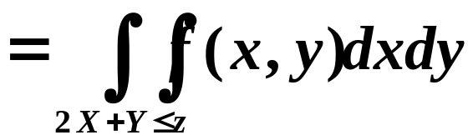

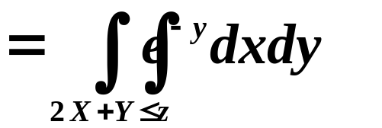


Slide 12
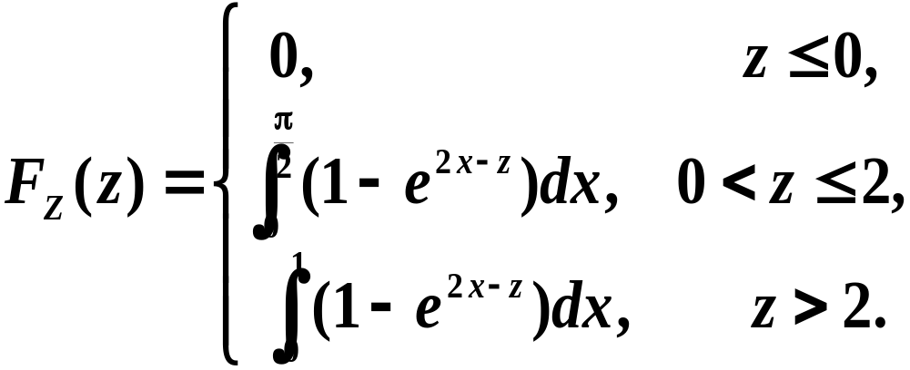
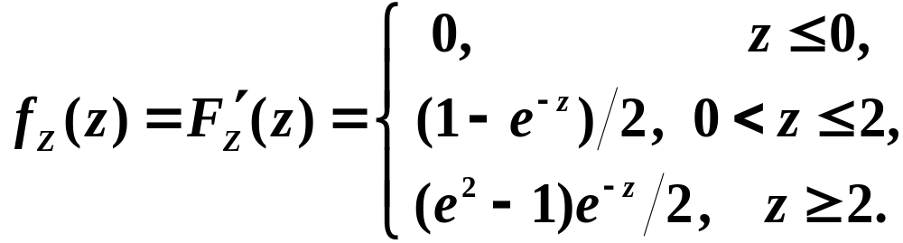
所以随机变量 Z 的分布密度为

Slide 13
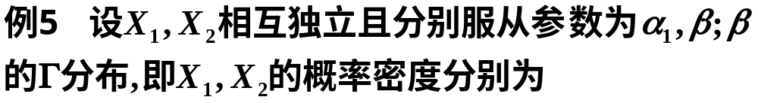
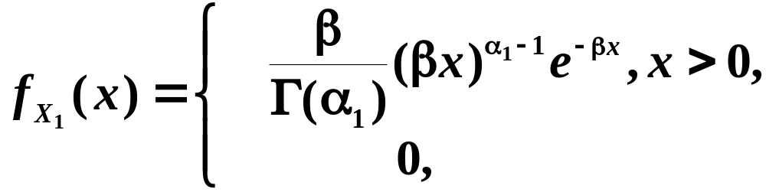



其它,
其它.

Slide 14
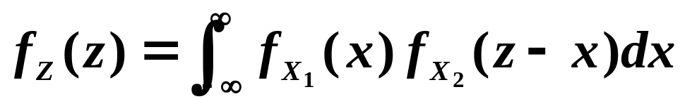


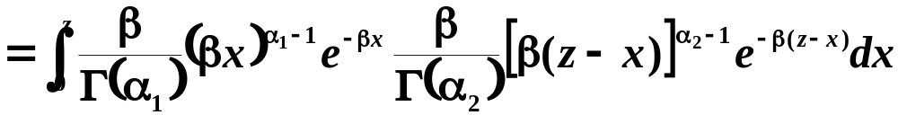
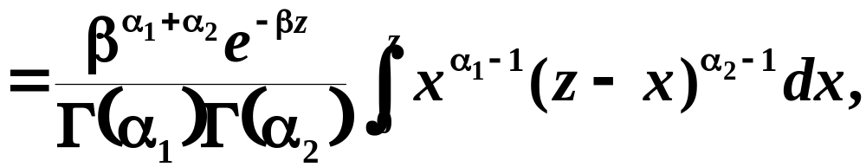

证明

Slide 15
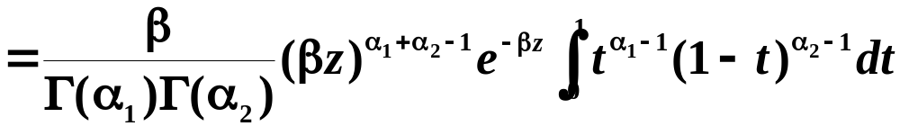

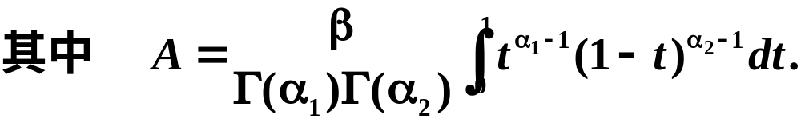
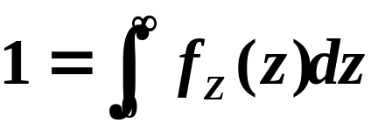
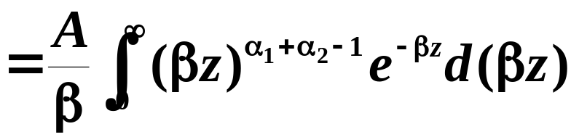

Slide 16
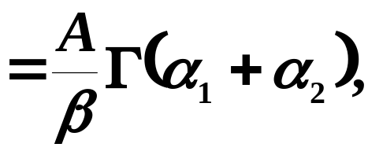
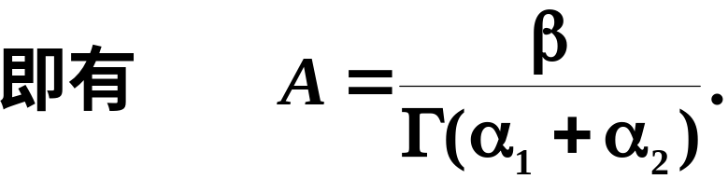
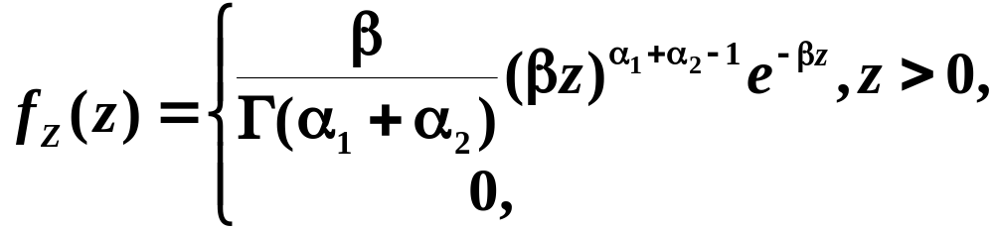

其它.

Slide 17

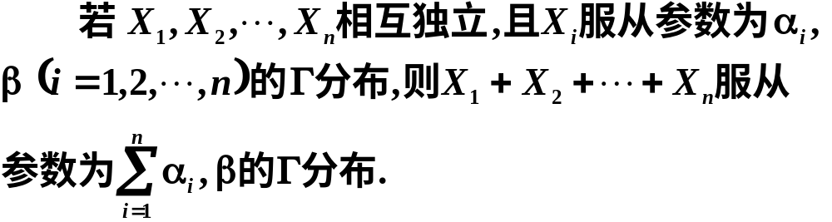

Slide 18










则有

Slide 19

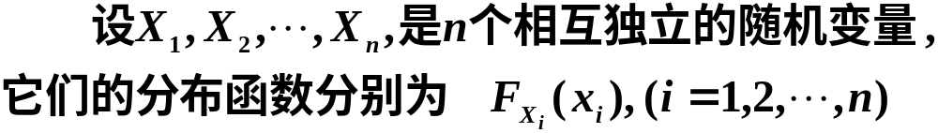

故有
推广

Slide 20
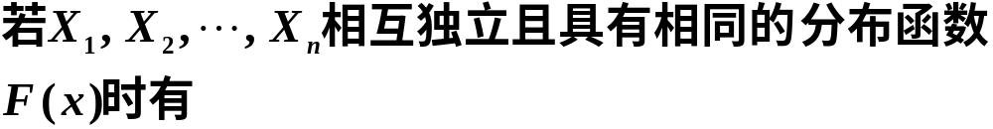

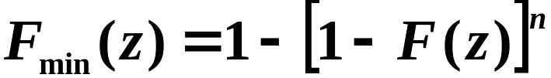

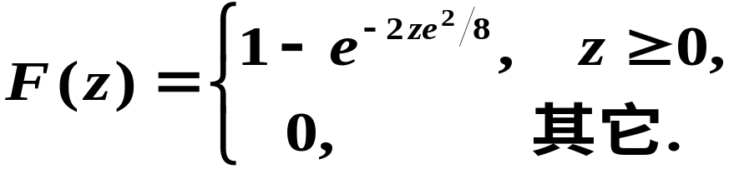
例6 对某种电子装置的输出测量了5次,得到的观
察值 设它们是相互独立的变量
,且都服从同一分布:

Slide 21

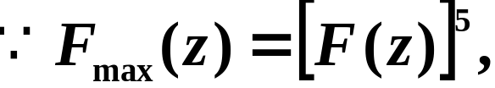



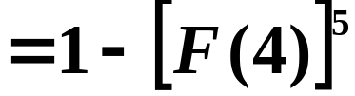
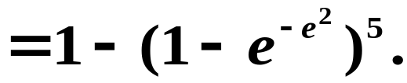
解

Slide 22
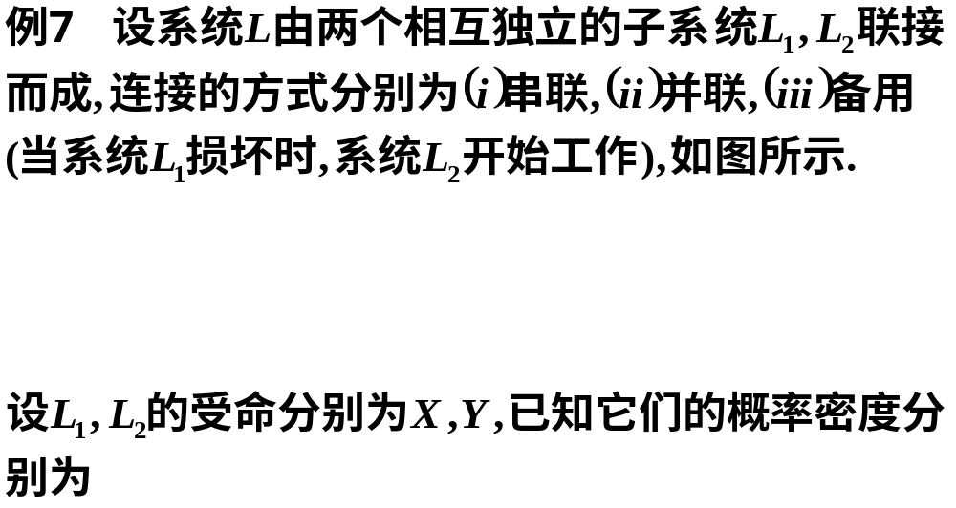



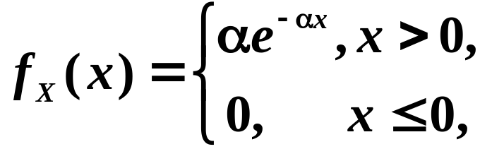
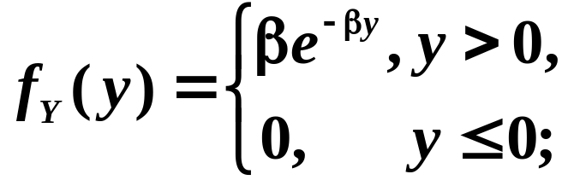

Slide 23
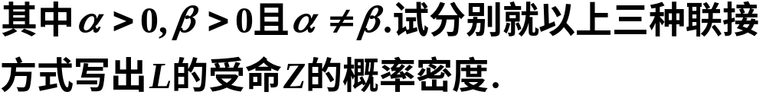



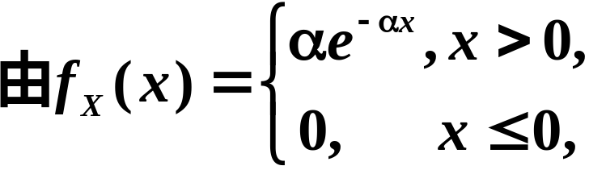


解

Slide 24






Slide 25





Slide 26





Slide 27




Slide 28





例10 设随机变量X与Y 相互独立,且其分布密度分别为
其它,
其它.
求 的分布密度.

Slide 29








解
由于X 与Y 相互独立 , 所以 的分布密度
其它.
当Z<0时，
当 时，

Slide 30







故 的分布密度为

